Slide 1
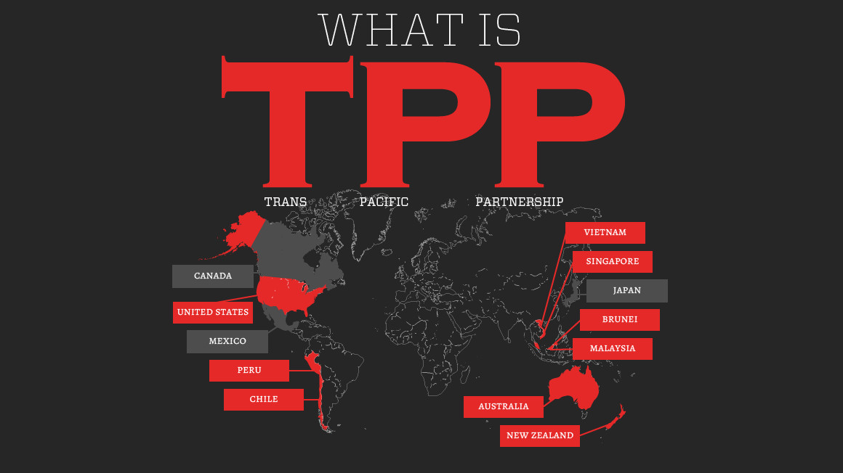

Slide 2
What is TPP ?
跨太平洋夥伴協定（簡稱TPP）是由亞太經濟合作會議成員國發起，旨在促進亞太區的貿易自由化。
2006年由新加坡、汶萊、智利與紐西蘭開始啟動自由貿易協定，由於發起國經濟總量較小，TPP最初並沒有在亞太地區引起太多關注。

Slide 3
What is TPP ?
直到美國在2009年年底高調宣布加入TPP談判，這一多邊貿易談判才引來各方矚目。
標榜全面性、高品質、高標準，協議範圍超越WTO ，是近20年來全球規模最大的貿易協定。

Slide 4
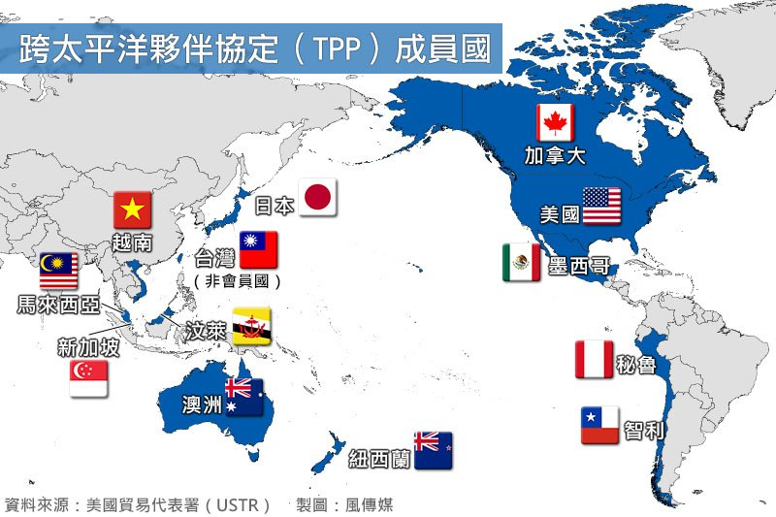

Slide 5
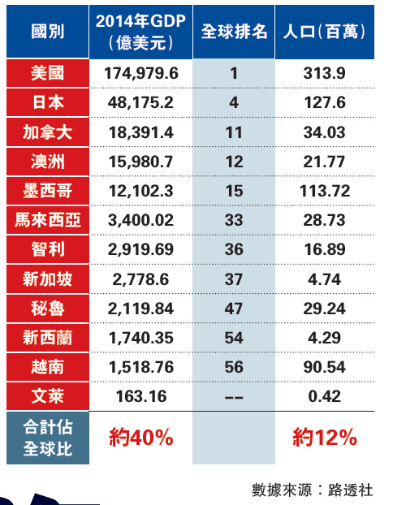
協定完成後，經濟規模可達28兆美元，約占全球生產總值的40%。
是亞太地區最大的區域經濟整合體。
圖片來源：http://news.takungpao.com.hk/paper/q/2015/1012/3211747.html

Slide 6
What is TPP ?
TPP原則上要求100%廢除關稅，其內容比自由貿易協定（FTA）更為廣泛，自由化程度也更高。
除消除關稅等貿易壁壘的內容外，還包括實現人員、資金流動的自由化，保護智慧財產權，改善經營環境等。

Slide 7
What is TPP ?
美國積極推動TTP談判的用意，首先是為了提升美國在亞太地區的主導權。
美國要加強太平洋的經濟影響力，必須要能和中國主導的RCEP（區域全面經濟夥伴關係）分庭抗禮，才有更多與中國在太平洋爭鋒的籌碼。

Slide 8
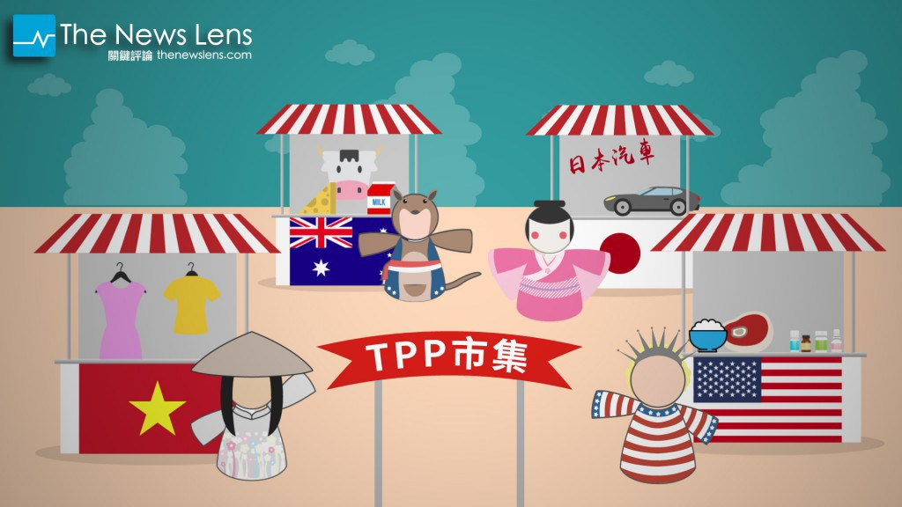
兩分半看懂台灣一直想加入的TPP
圖片來源：http://www.thenewslens.com/post/202950/
資料來源：The News Lens

Slide 9
Where is the QUESTION?
TPP
在美國主導的談判裡，針對生技製藥的智慧財產權、農產品的流通以及汽車產業的關稅問題等，各國僵持不下，是多次談判觸礁的主因。
2015年10月，TPP12國終於達成協議，預定2016年初正式生效

Slide 10
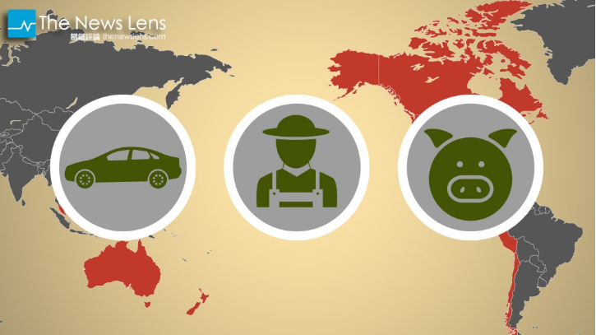
圖片來源：http://www.thenewslens.com/post/202950/

Slide 11
Where is the QUESTION?
TPP
在台灣，工商業不斷呼籲台灣應該積極加入，降低關稅能讓出口導向的產業能夠賣出更多的商品。
國內的傳統產業，尤其是農業可能將在開放市場的妥協下受到衝擊。

Slide 12
圖片來源：http://www.thenewslens.com/post/202950/

Slide 13
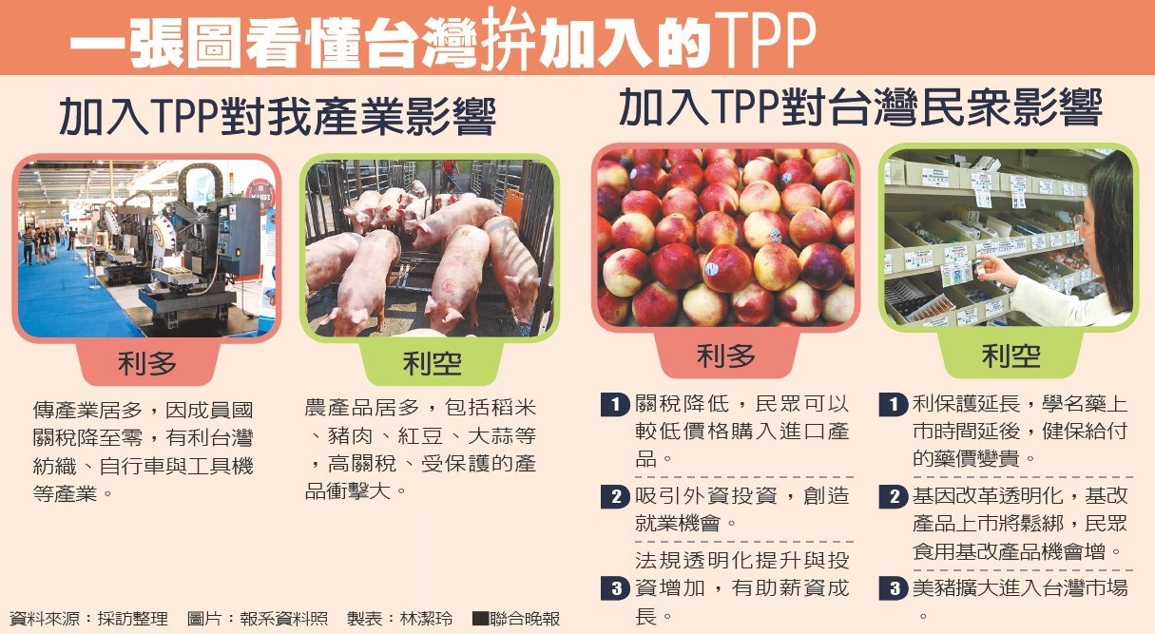
圖片來源：http://udn.com/news/story/8873/1307725-一張圖看懂台灣拚加入的TPP

Slide 14
Where is the QUESTION?
TPP
國內政商同聲高喊「再不加入就要被世界邊緣化了！」
但是…台灣準備好了嗎？
TPP對哪些產業造成衝擊？現行法規足以應付嗎？政府擬好對策了嗎？
加入TPP，真的Z>B？

Slide 15
圖片來源：聯合新聞網

Slide 16
加入TPP，真的Z>B ??
資料來源：壹電視NextTV

Slide 17
延伸學習 年輕人，「東協」就是你新戰場

Slide 18
延伸學習 機會與隱憂並存，台灣人才的印尼挑戰

